Slide 1

表 （点線部分の文言を書き換えて使用頂けます）
今こそ、実現の時！
株式会社 ○○○○
部長
奥 羽 太 郎
〒990-0000
山形県○○市○○町○丁目○番○号
TEL.023-000-0000
FAX.023-000-0000
Email aaaa@aaaaaaa

Slide 2
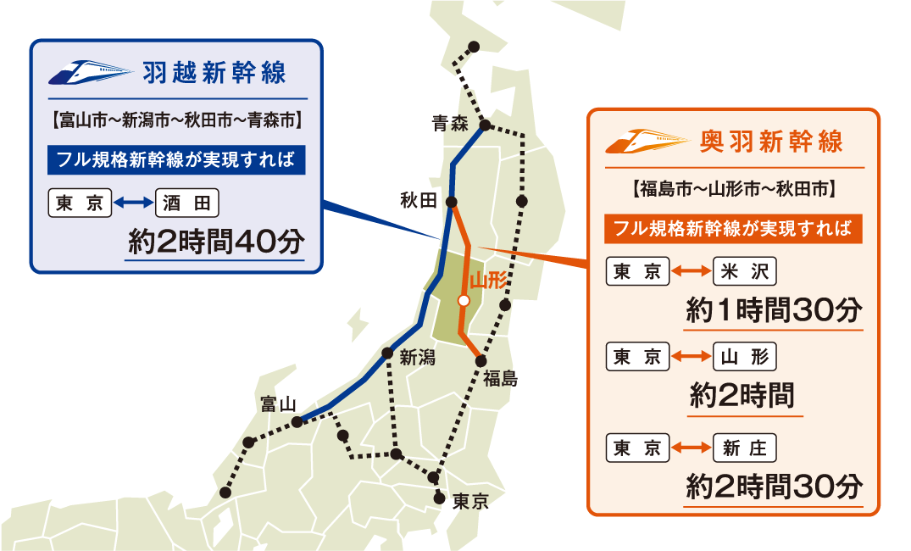
裏

